Slide 1
Cisco WebexApp 操作手冊 v3.5
一. Webex 帳戶啟用步驟
二. Cisco Webex APP 安裝
三. Webex APP 簡易操作
四. 公司內部使用有線連線 Webex 步驟

Slide 2
注意事項
2022/4起Win7、IE 將無法登入Webex App
Webex 應用程式-系統需求和支援原則
-------------------------------------------------------------------------
Webex 應用程式 | 系統需求和支援原則
特定的 Windows、Mac、iPhone、iPad、Android 和網路版支援 Webex 應用程式。
支援的作業系統和瀏覽器的變更
在 2021 年 10 月 (41.10) 發行版本中，將進行下列變更：
Windows 最低支援作業系統將變更為 Windows 10
Mac 最低作業系統將變更為 MacOS 10.13
網路最低支援 Microsoft 瀏覽器變更為 Microsoft Edge 的最後兩個主要發行版
我們將不再為舊版作業系統或舊版瀏覽器提供錯誤修正程式或更新項目。 為獲得最佳體驗，請計劃升級您的作業系統或安裝最新的瀏覽器。
在 2022 年 1 月 31 日，我們將正式終止支援低於 Windows 10 (Windows) 以及低於 MacOS 10.13 (Mac) 的作業系統，並終止支援低於 Microsoft Edge 的 Microsoft 瀏覽器。
屆時，您仍然能夠登入 Webex 應用程式，但是，如果您使用不受支援的作業系統或舊版瀏覽器，有些工作流程可能會無效。
在 2022 年 4 月，您將無法再登入使用任何舊版作業系統或舊版瀏覽器的 Webex 應用程式。

Slide 3
一. Webex 帳戶啟用步驟

Slide 4
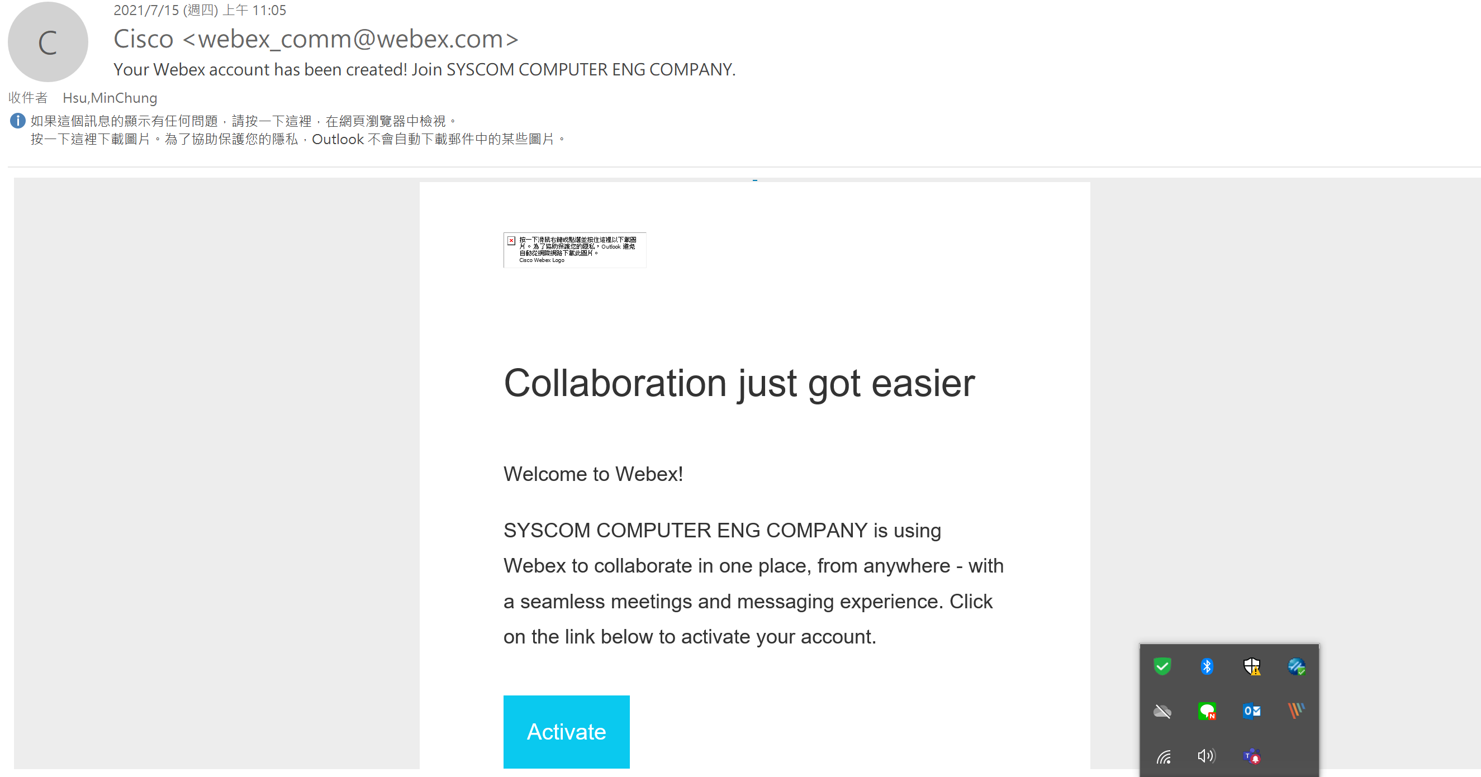
第一步: 收到Webex授權mail
步驟一:點擊Active
在您的凌群信箱收到歡迎加入Webex Mail後，
點擊Activate會跳出網頁視窗web.webex.com

Slide 5
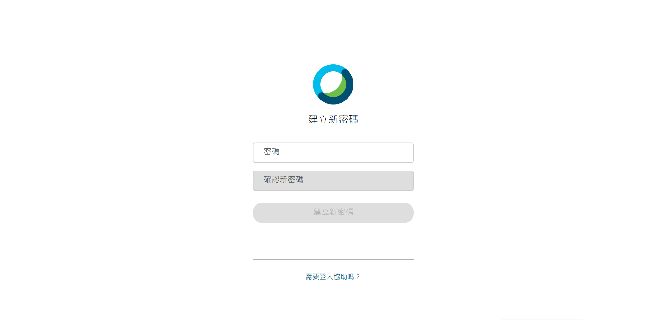
第二步:建立新密碼
步驟二:建立新密碼
於Webex網頁視窗設立您的密碼
(此密碼為之後安裝好Webex App，
您登入Webex App之密碼)。
確認好請按建立新密碼。

Slide 6
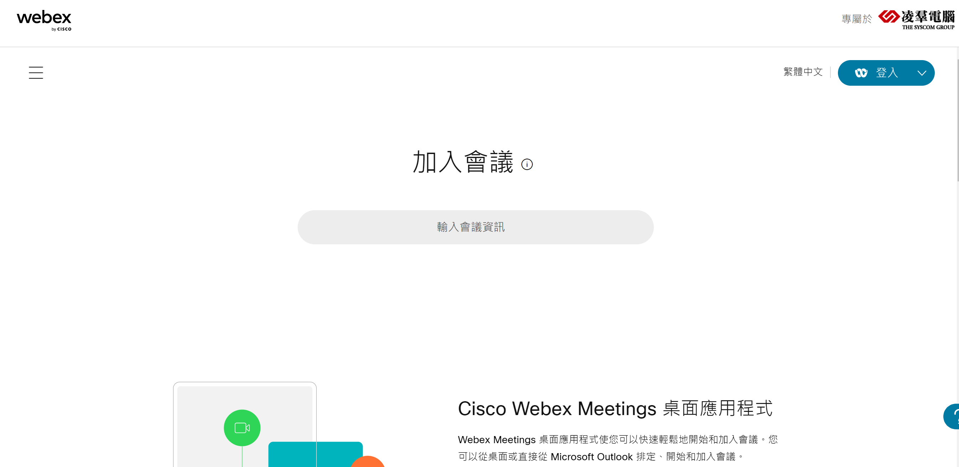
進入此畫面即完成啟用

Slide 7
二. Cisco Webex APP 安裝

Slide 8
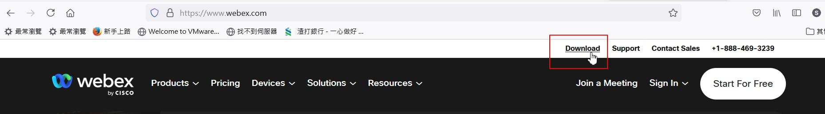
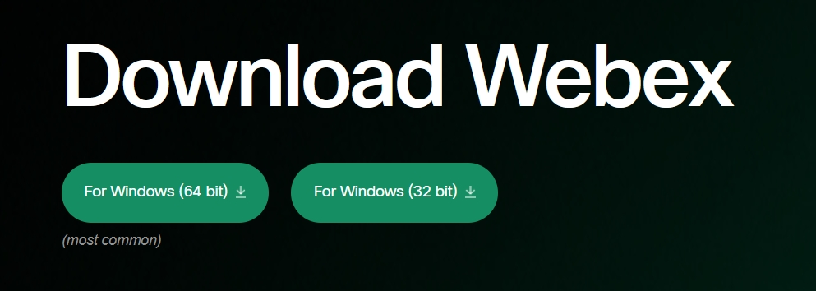
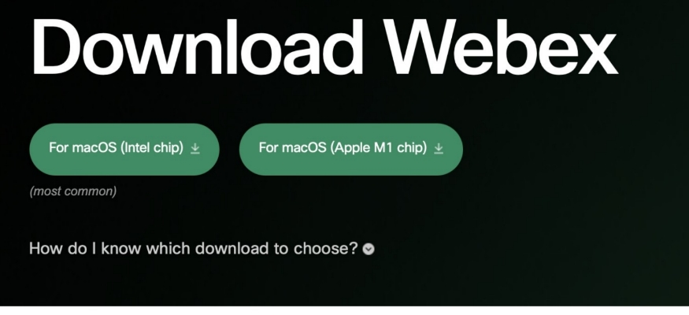
二. Cisco Webex APP -下載
下載點 https://www.webex.com/ 點選Download
依作業系統點選要下載的檔案 Windows開啟網址會出現
Mac開啟網址會出現

Slide 9
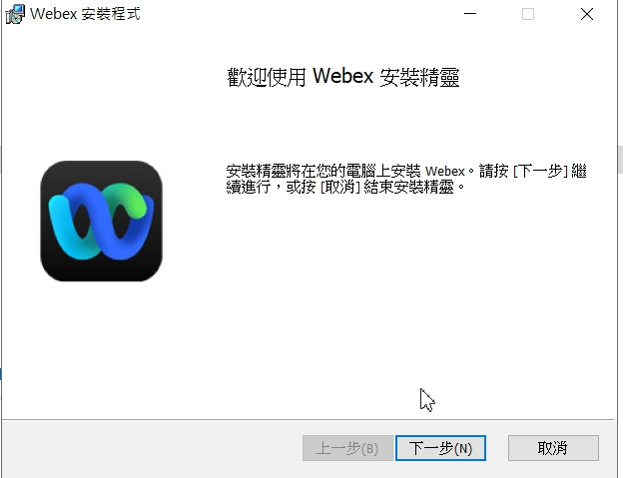
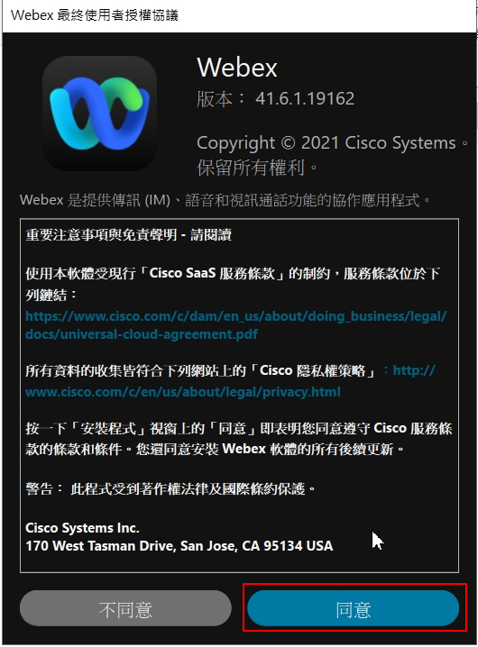
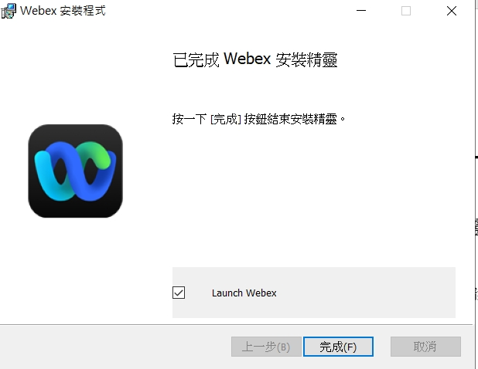
二. Cisco Webex APP - 安裝
點選下載檔案安裝,點選下一步
點選安裝程式→點選同意
點選完成

Slide 10
三. Webex APP 簡易操作

Slide 11
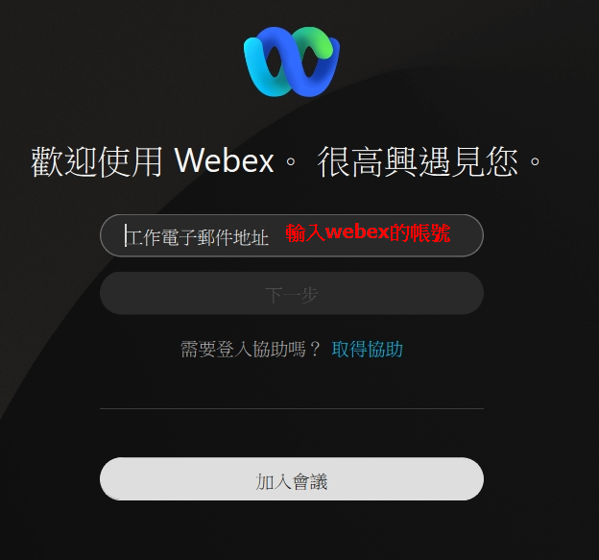
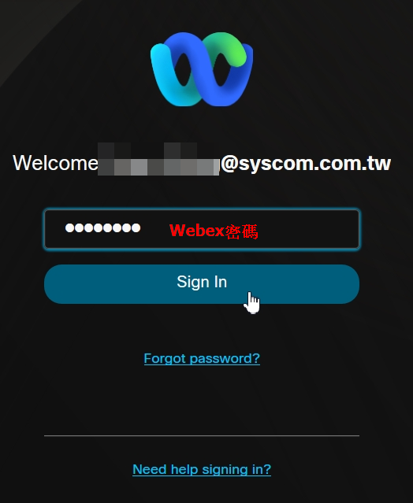
三.Webex APP 簡易操作-登入
1.輸入webex 帳號(信箱名稱)後按下一步> 若跳出未信任憑證請點選 "否"（原因:第一次登入使用公司內網連到Webex可能會此情形出現）
2. 輸入webex 密碼登入

Slide 12
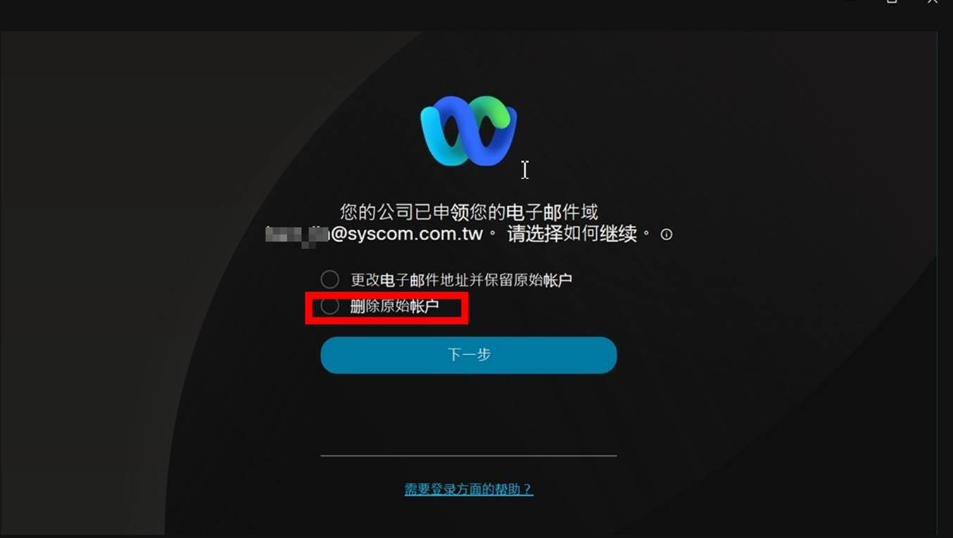
若您曾用公司信箱申請過免費Webex帳號
登入的過程當中若有發現此下圖的情況，表示您曾經以公司信箱申請過思科的免費Webex帳號，思科版Webex跟凌群版Webex帳戶只能擇一使用。您可以點選刪除原始帳戶，並且點選下一步進一步進行登入即可

Slide 13
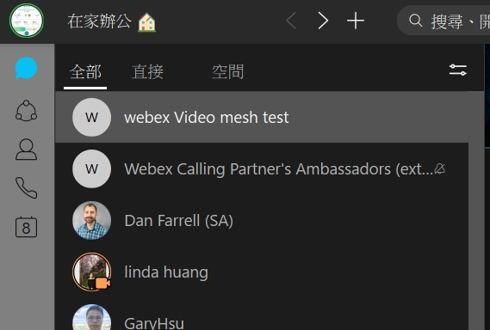
三.Webex APP 簡易操作-登入完成
登入完成
PS:若已安裝 Webex meeting APP 請移除該程式

Slide 14
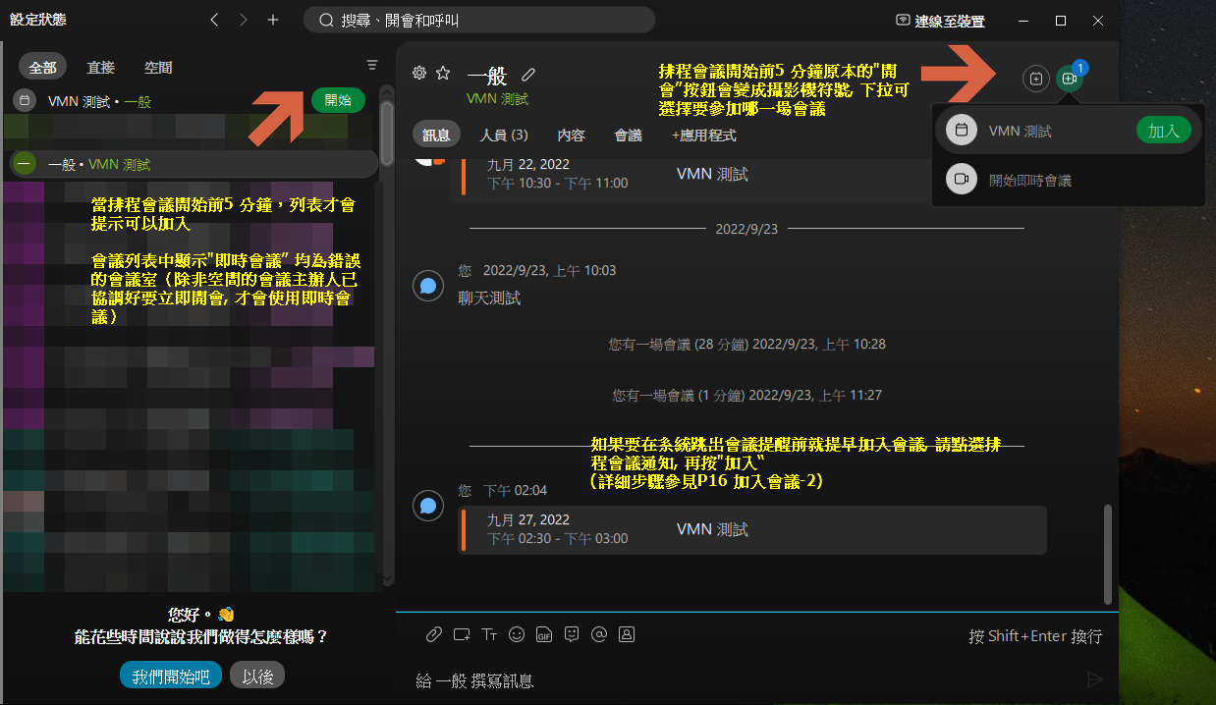
三. Webex APP 簡易操作-加入會議 -1
方法一. 從Outlook下手: 點選Outlook 行事曆的排定會議→點選[加入會議]
方法二. 從Webex App下手:
狀況一: 會議已經開啟有綠色讀秒,或開會前5min可以點(開始)
點擊左方想參加並已經開啟的會議空間→點2下滑鼠左鍵→點擊右上角鏡頭符號
→ 選擇正確會議室名稱→點擊(加入)即可進入會議室

Slide 15
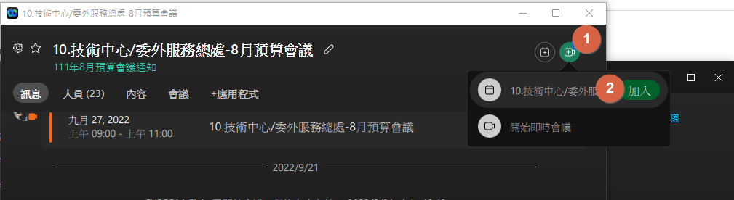
三. Webex APP 簡易操作-加入會議 -1
放大來看

Slide 16
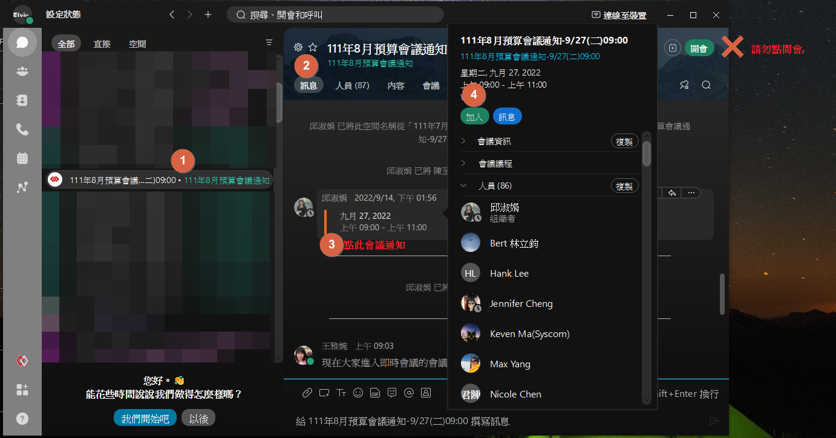
三. Webex APP 簡易操作-加入會議 -2
方法二. 從Webex App下手:
狀況二: 會議尚未開啟→
點擊左方想參加會議的會議空間→點訊息→最下方的會議通知時間→(加入)進入會議室
千萬不要點右上角[會議]按鈕,因為那是另外開啟一個[即時會議],很容易讓別人誤判或誤連

Slide 17
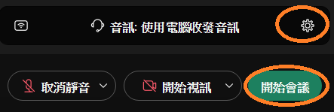
三. Webex APP 簡易操作-加入會議 -3
可以點齒輪(設定),改變麥克風收音的音量、背景虛化…

Slide 18
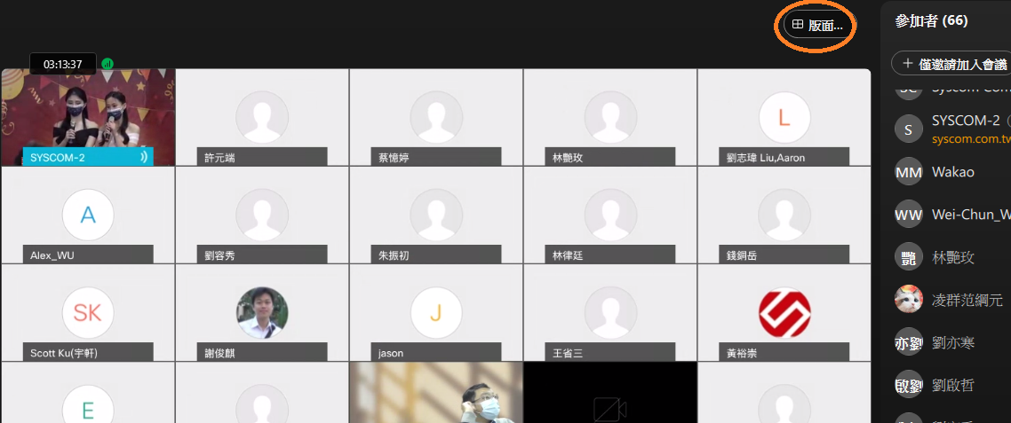
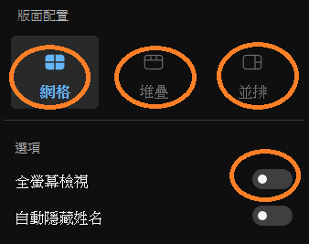
三. Webex APP 簡易操作-版面
點選會議右上角[版面]按鈕, 根據電腦螢幕選擇“網格”、“堆疊”或是“並排”。也可依自身需求選擇使用“全螢幕檢視”。
如欲關閉全螢幕, 再次點選版面即可關閉全螢幕檢視
p.s. 若已安裝 Webex meeting APP 請移除該舊版程式

Slide 19
三. Webex APP 簡易操作-版面→網格
以下是點選-網格後,出現的畫面

Slide 20
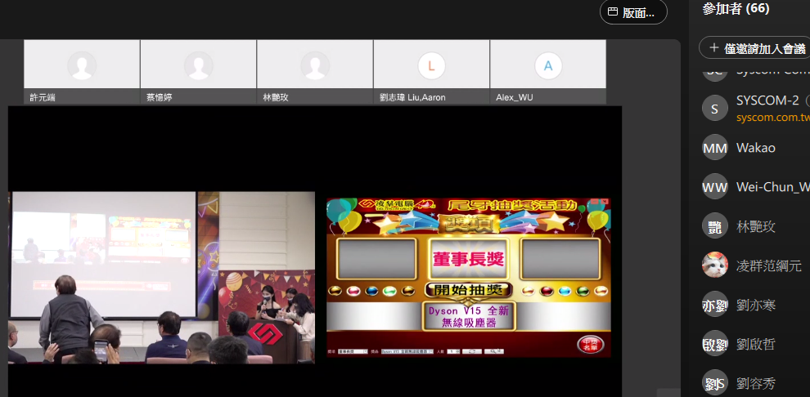
三. Webex APP 簡易操作-版面→堆疊
以下是點選-堆疊後,出現的畫面

Slide 21







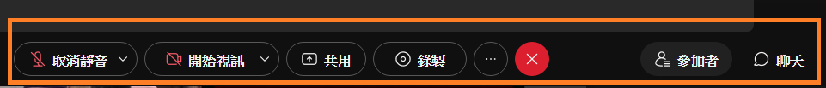
三. Webex APP 簡易操作-其他
會議室下方還有一些選項:
平時可以靜音降地干擾
尊重會議禮儀,開啟視訊
共用功能可以分享App畫面
也可以錄製會議畫面
可以發出會議邀請
離開會議室
點選參加者,成員可以允許訪客加入會議室
點聊天可以群聊、私信、共用檔案、呼叫…

Slide 22
四.公司內部使用有線連線 Webex 步驟
(一). 緣由
(二). 步驟
(三). 大絕招

Slide 23
(一). 緣由
由於大家日常工作筆電已習慣使用無線上網, 因此Windows開機後
Webex會自動啟動並透過無線網路登入Cisco雲端後台做驗證。
這時您就算是突然想到,總經理要求大家連有線網路品質比較有保障,
趕緊中斷無線改接有線,並加入線上會議室,
但此時Cisco雲端後台可能只會紀錄: 先前您是用無線登入Webex的,
事後匯出連線紀錄報告給 總經理就會是無線連網,與事實不符。
由於Cisco雲端後台不會一直偵測與會電腦現在是連有線或是無線,
就算有切換有線也不一定會觸發後台更新網路紀錄。
因強烈建議依照後面幾頁的操作步驟實施。

Slide 24
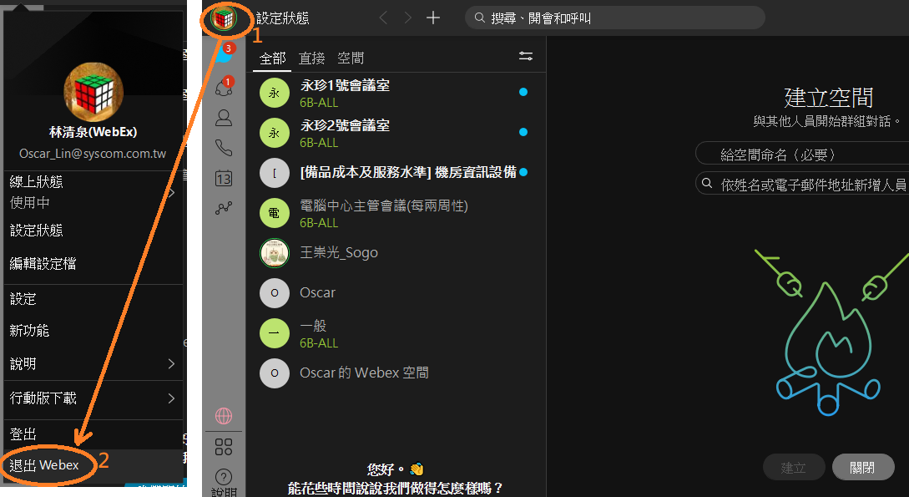

(二). 步驟一
退出Webex :
點Webex app左上角圖示
(設定檔和喜好設定)→退出Webex (如下圖)
注意: 點Webex右上角 x 只是暫時關閉視窗,沒有一點效果

Slide 25
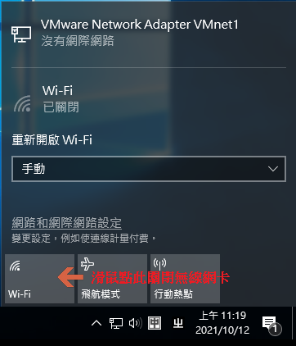
(二). 步驟二
關閉無線網卡:
點開工作列無線圖示
點一下Wi-Fi(會變成灰色)
關閉整個無線網卡(如右圖),
確定看不到任何無線基地台(SSID),
避免自動連線後又誤連。

Slide 26
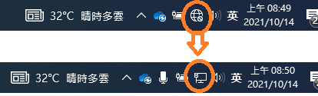
(二). 步驟三
連接有線網路:
插上有線網路線,自行判斷是否已正常連線
例如: [法一] 網頁可以開啟
凌群官網 https://www.syscom.com.tw
or Mynote https://servicenet.syscom.com.tw)
[法二] 工作列網路圖示已改變如下圖(地球變螢幕)

Slide 27
(二). 步驟四
開啟Webex app:
點開桌面Webex app 並重新加入會議室

Slide 28
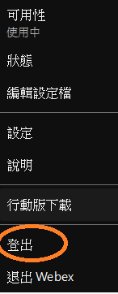
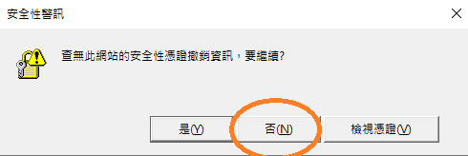
三. 大絕招
若照著SOP 退出、關無線、連有線、再開啟Webex app後,
匯出連線記錄時仍然被告知: 現在是連無線,感覺很冤枉怎麼辦 ?
此時只能使出大絕招:
大絕招就是步驟一.的退出Webex 改成 登出Webex (如右圖),
但是請先回憶起自己曾經設定過的Webex密碼(不一定是Outlook密碼),
因為待會兒要輸入,否則點忘記密碼,還要收6碼驗證信並重設密碼,有點費工
[注意]: 開啟Webex登入信箱名稱(例如: John_Kao@syscom.com.tw)後,
只要遇到問查無憑證時,一定要選[否](如下圖),否則會被拒絕,需要重新登入一次!

